Slide 2
পরিচিতি
শ্রেণিঃ ৯ম
বিষয়ঃ বাংলা সাহিত্য
সময়ঃ ৫০ মিনিট
তারিখঃ ০৮/০৮/২০২০
হোসনেয়ারা খাতুন
সহকারী শিক্ষক (আইসিটি)
বি,এস,সি মাধ্যমিক বিদ্যালয়,বাগেরহাট
মোবাইল নংঃ ০১৭২৫৬৬৬৩৯৪
E-mail: hosnearakhatun4@gmail.com

Slide 3
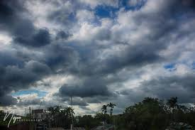
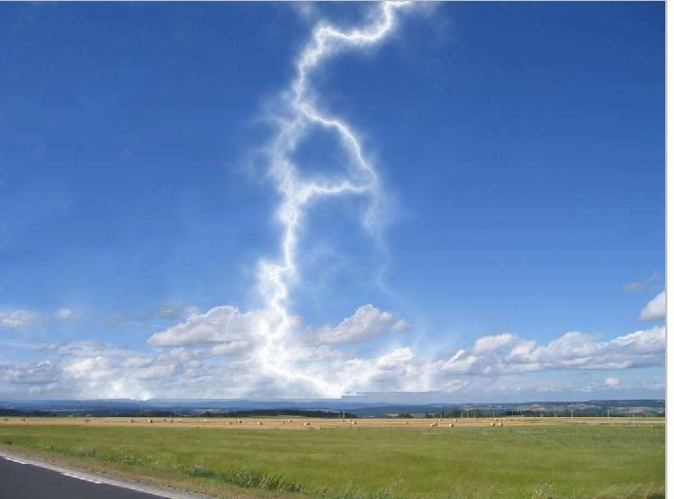
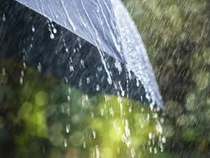
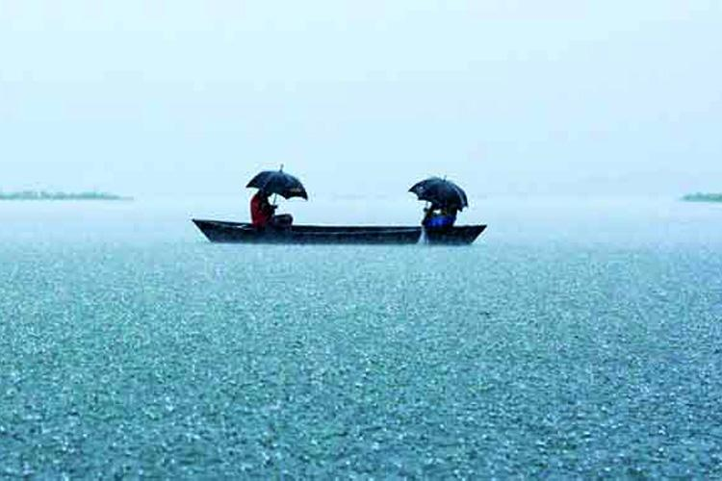
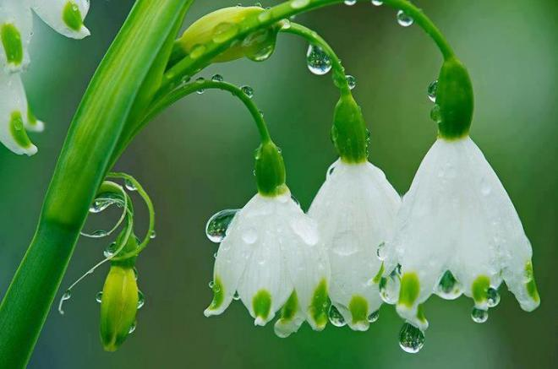
নিচের ছবিগুলোর দিকে লক্ষ্য করি

Slide 4
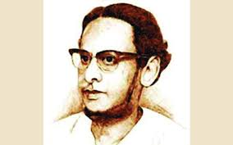
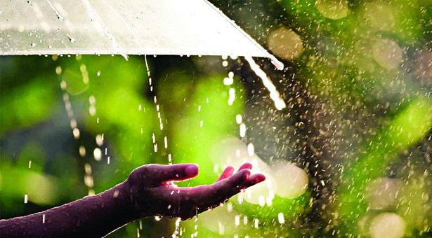
আজকের পাঠের বিষয়
কবিতা -“বৃষ্টি”
কবি-ফররুখ আহমদ

Slide 5
শিখনফল
1. কবি পরিচিতি ব্যাখ্যা করতে পারবে ।
2. কবিতাটি শুদ্ধ উচ্চারণে আবৃত্তি করতে পারবে ।
3. শব্দের অর্থ সহ বাক্য ও অনুচ্ছেদ গঠন করতে পারবে।
4. কবিতার বিষয়বস্তু বর্ণনা করতে পারবে ।

Slide 6
জন্ম
১৯১৮সালের ১০ই জুন মাগুরা জেলার মাঝআইল গ্রামে।
পুরস্কার
বাংলা একাডেমি সাহিত্য পুরস্কার,আদমজী পুরস্কার,ইউনেস্কো পুরস্কার,একুশে পদকসহ(মরণোত্তর) অনেক পুরষ্কারে ভূষিত হন।
উল্লেখযোগ্য কাব্য গ্রন্থ
সাত সাগরের মাঝি,সিরাজাম মুনীরা,মুহূর্তের কবিতা, নৌফেল ও হাতেম ইত্যাদি
ফররুখ আহমদ
মৃত্যু
১৯৭৪ সালের ১৯ শে অক্টোবর

Slide 7
একক কাজ
ফররুখ আহমদ ঢাকা বেতারে স্টাফ রাইটার পদে নিয়োজিত ছিলেন কত সালে ?

Slide 8
আদর্শ পাঠ
বৃষ্টি এলো …বহু প্রতিক্ষীত বৃষ্টি ! – পদ্মা মেঘনার
দু পাশে আবাদি গ্রামে, বৃষ্টি এল পুবের হাওয়ায়,
বিদগ্ধ আকাশ, মাঠ ঢেকে গেল কাজল ছায়ায়;
বিদ্যুৎ-রুপসী পরী মেঘে মেঘে হয়েছে সওয়ার।

Slide 9
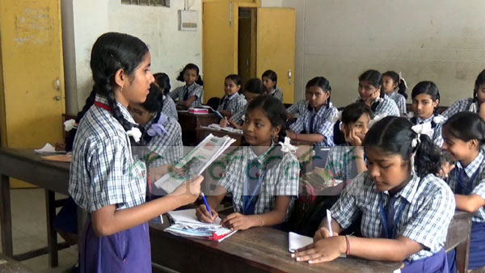
সরব পাঠ
দিকদিগন্তের পথে অপরূপ আভা দেখে তার বর্ষন মুখর দিনে অরন্যের কেয়া শিহরায়,
রৌদ্র-দগ্ধ ধানক্ষেত আজ তার স্পর্শ পেতে চায় , নদীর ফাটলে বন্যা আনে পূর্ণ প্রাণের জোয়ার । --------

Slide 10
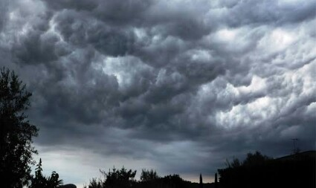
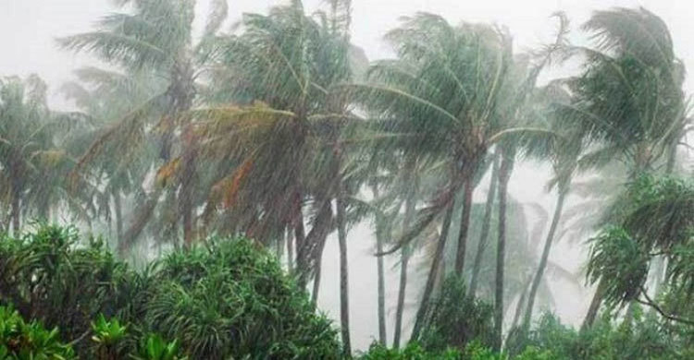
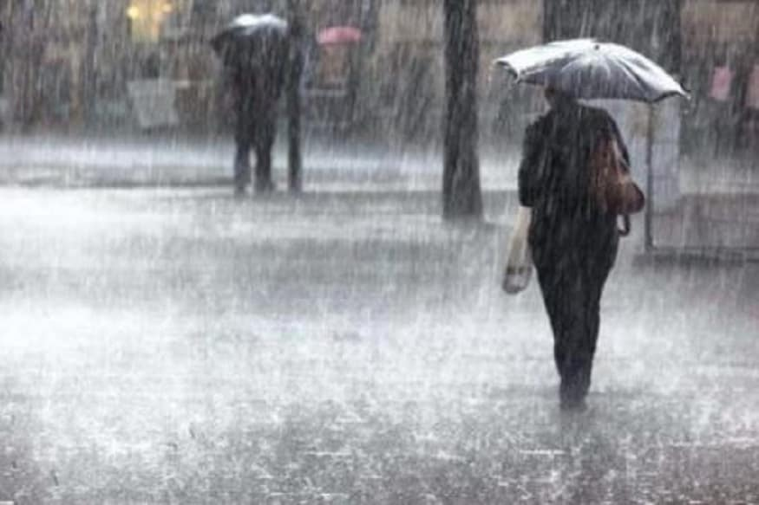
বৃষ্টি এলো …বহু প্রতিক্ষীত বৃষ্টি ! – পদ্মা মেঘনার
দু পাশে আবাদি গ্রামে, বৃষ্টি এল পুবের হাওয়ায়,
বিদগ্ধ আকাশ, মাঠ ঢেকে গেল কাজল ছায়ায়;
বিদ্যুৎ-রুপসী পরী মেঘে মেঘে হয়েছে সওয়ার।

Slide 11
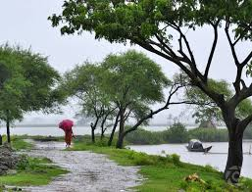
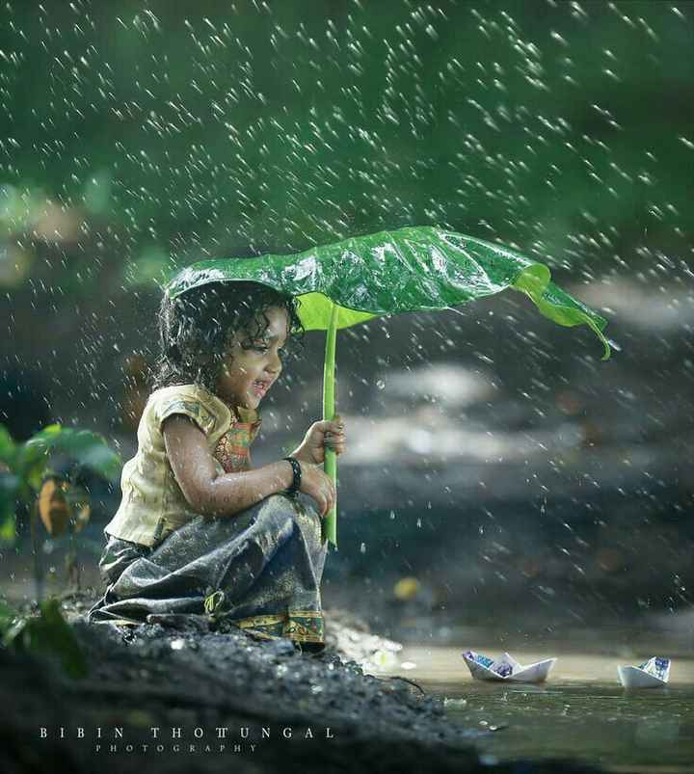
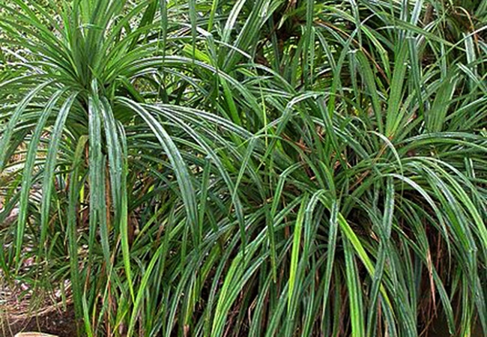
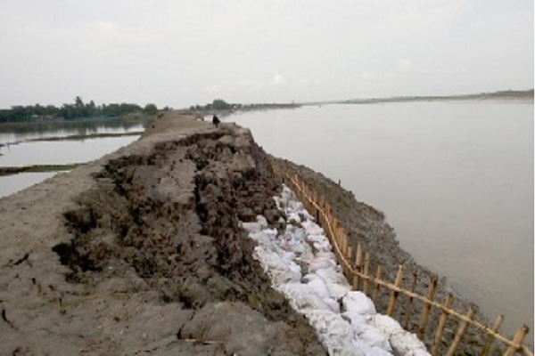
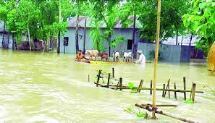
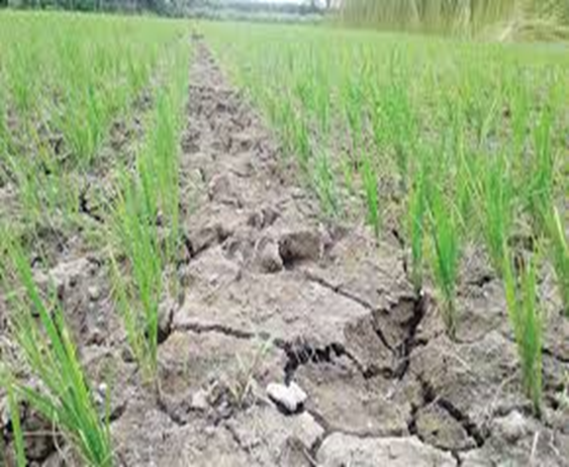
দিক দিগন্তের পথে অপরূপ আভা দেখে তার
বর্ষণমুখর দিনে অরণ্যের কেয়া শিহরায়,
রৌদ্র-দগ্ধ ধান ক্ষেত আজ তার স্পর্শ পেতে চায়,
নদীর ফাটলে বন্যা আনে পূর্ণ প্রাণের জোয়ার।

Slide 12
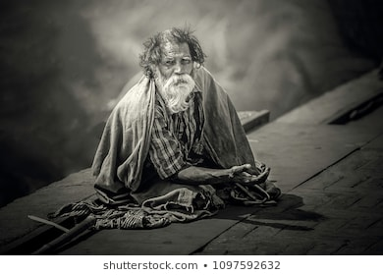
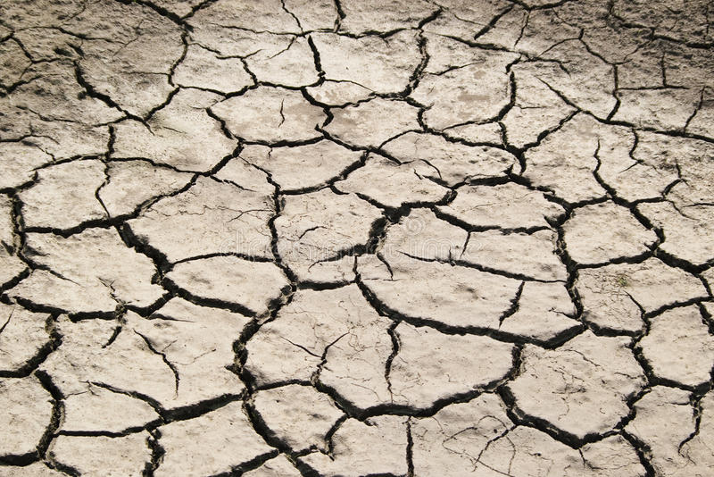
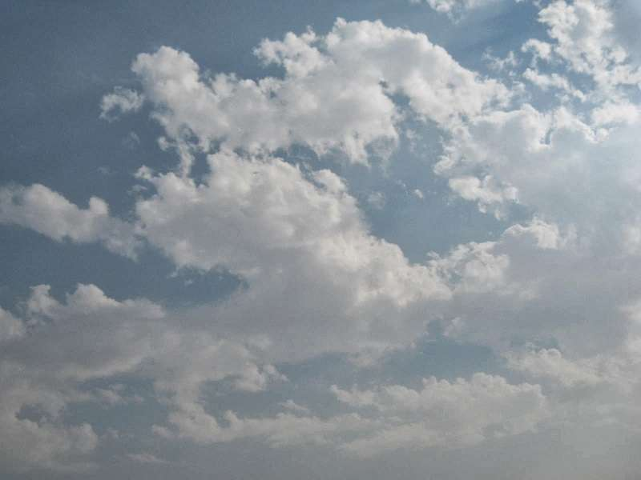
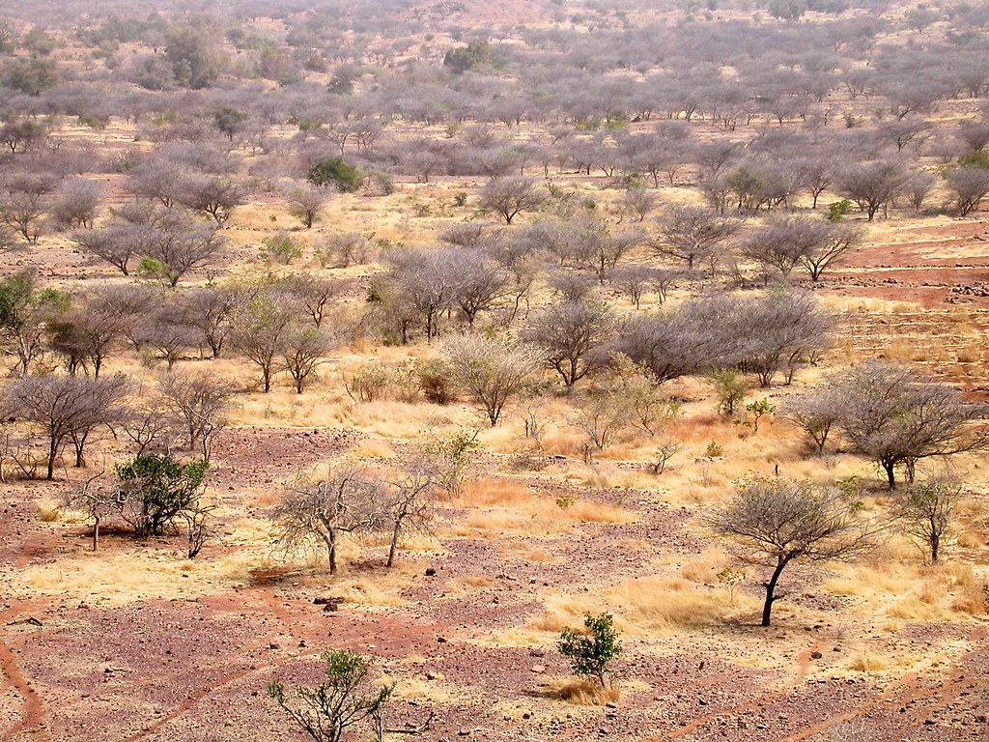
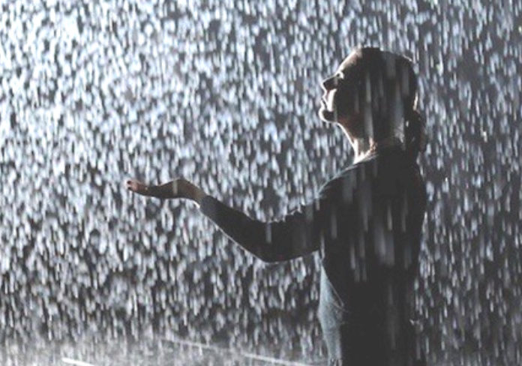
রুগ্ন বৃদ্ধ ভিখারির রগ-ওঠা হাতের মতন
রুক্ষ মাঠ আসমান শোনে সেই বর্ষণের সুর,
তৃষিত বনের সাথে জেগে ওঠে তৃষাতপ্ত মন,

Slide 13
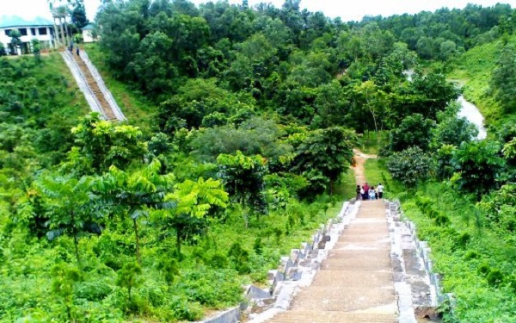
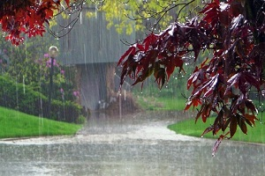
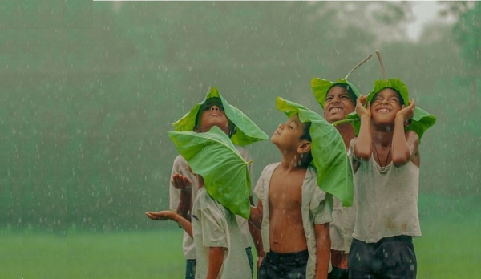
পাড়ি দিয়ে যেতে চায় বহু পথ, প্রান্তর বন্ধুর,
যেখানে বিস্মৃত দিন পড়ে আছে নিঃসঙ্গ নির্জন
সেখানে বর্ষার মেঘ জাগে আজ বিষন্ন মেদুর।

Slide 14
শব্দার্থ
আরোহী
সওয়ার
তৃষ্ণাতপ্ত
পিপাসায় কাতর
নির্জন
জনশূন্য
বন্ধুর
অসমতল
বিষন্ন মেদুর
বৃষ্টিহীন প্রকৃতির রুক্ষতা বৃষ্টির আগমনে দূরীভূত হয়েছে

Slide 15
দলীয় কাজ
রৌদ্র দগ্ধ ধানক্ষেত আজ বৃষ্টির স্পর্শ পেতে চায় ব্যাখ্যা কর।

Slide 16
মূল্যায়ন
কবি বিদ্যুৎকে কার সঙ্গে তুলনা করেছেন?
উত্তরঃ পরী
২. বৃষ্টি কবিতায় কোন কোন নদীর কথা উল্লেখ রয়েছে?
উত্তরঃ পদ্মা, মেঘনা
৩. ‘রুগ্ন বৃদ্ধ ভিখারির রগ-ওঠা হাতের মতন
রুক্ষ মাঠ আসমান’-- এ চিত্রকল্পে কী ফুটে উঠেছে ?
উত্তরঃ বৃষ্টিহীন মাঠের রূপ
৪. কবি ফররুখ আহমদ কত সালে জন্ম গ্রহন করেন ?
উত্তরঃ ১৯১৮ সালের ১০ই জুন

Slide 17
বাড়ির কাজ
বর্ষার ঋতুতে প্রকৃতি নব সাজে সজ্জিত হয় – বিশ্লেষন কর।

Slide 18
ধন্যবাদ

